Slide 1
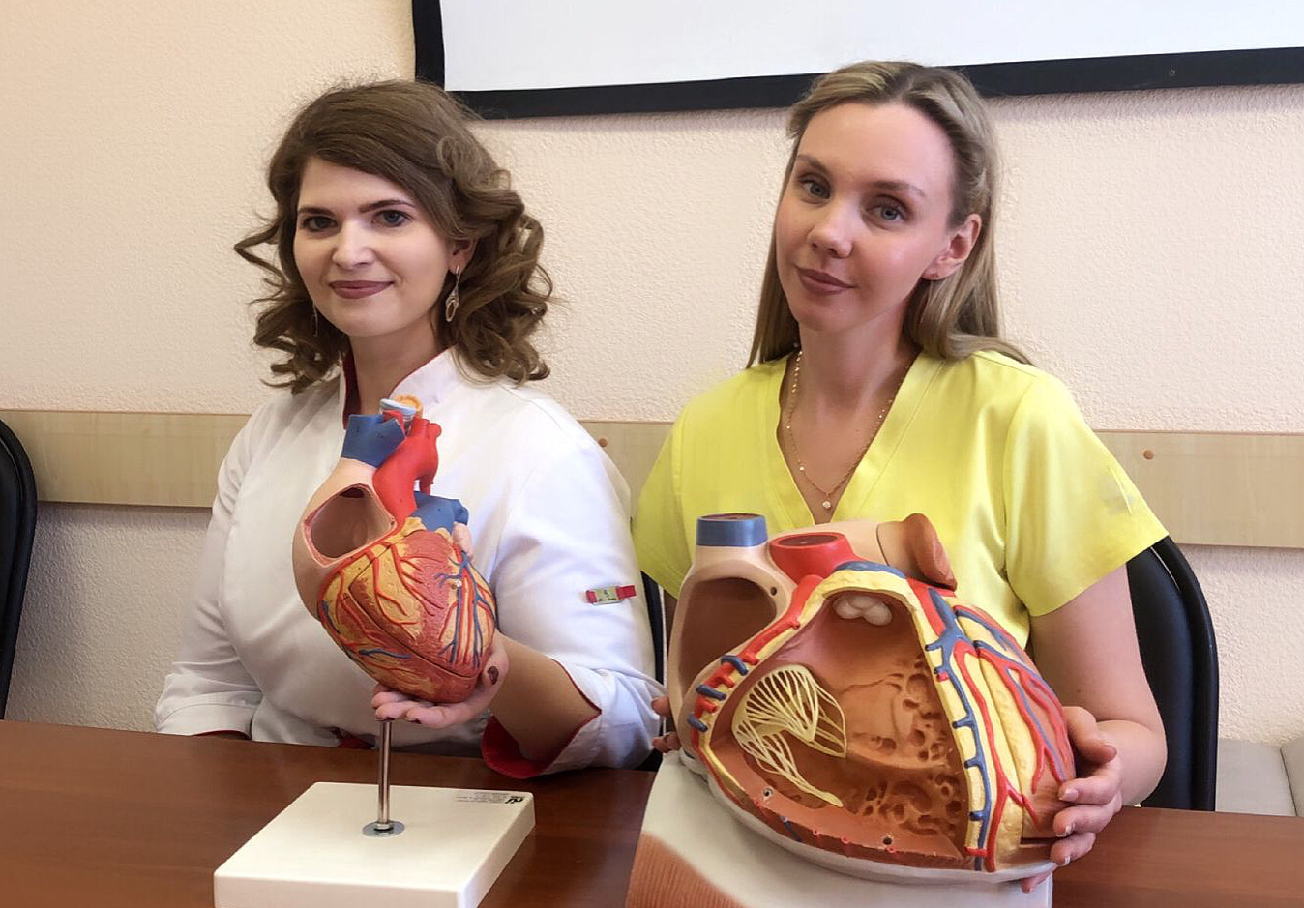
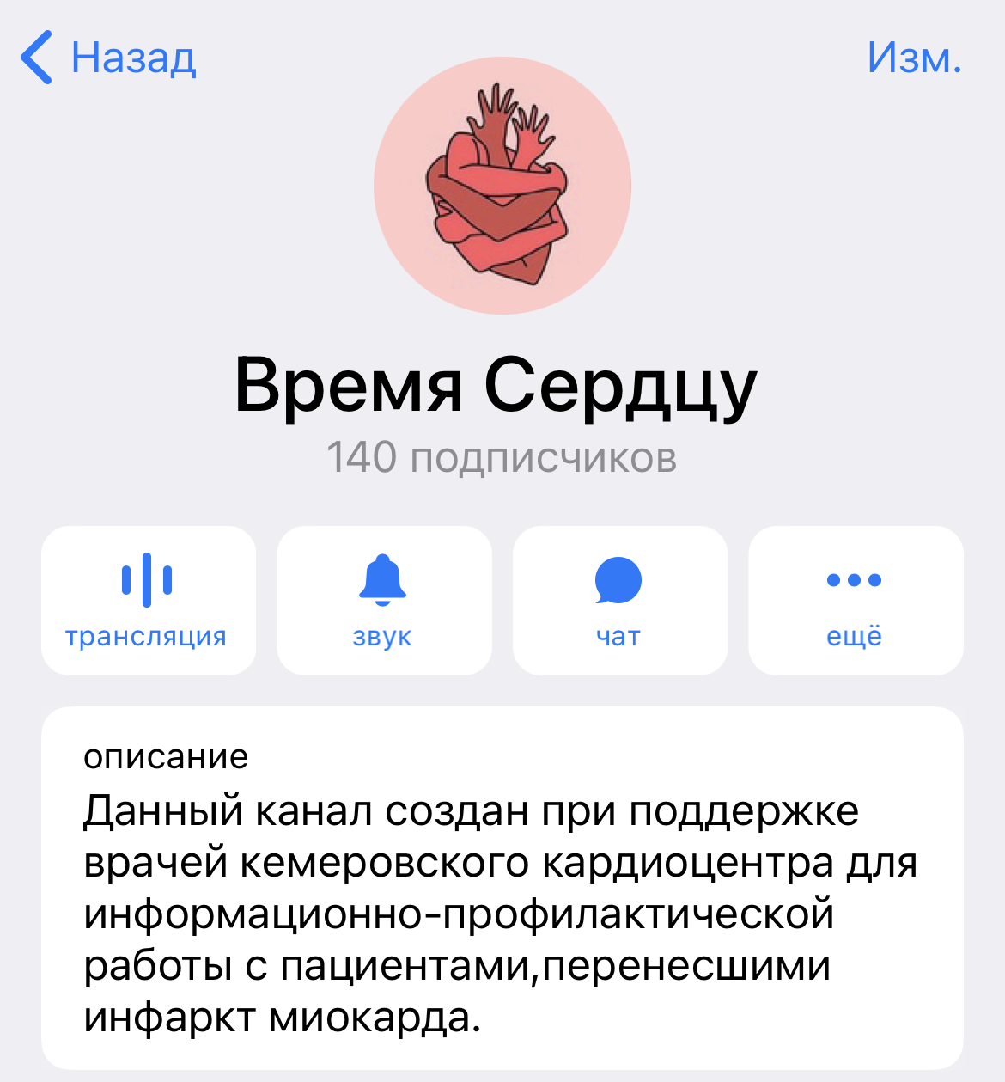
Здравствуйте!
Мы - практикующие доктора Петрова Татьяна Сергеевна и Седых Дарья Юрьевна и хотели бы познакомить вас с нашим информационно-обучающим каналом «Время Сердцу».
Наш канал совсем еще юн, ему чуть более двух месяцев, но он уже помогает поддерживать здоровье сердца 140 людям, которые перенесли инфаркт миокарда
К слову, болезни системы кровообращения, а том числе и инфаркт миокарда, занимают лидирующее место в структуре заболеваемости и смертности от неифекционных заболеваний. Пациенты, пережившие такое грозное заболевание, зачастую не знают, что делать дальше, как помочь себе восстановиться, улучшить прогноз и качество жизни и для этого необходимо помочь им в получении грамотной, научно-обоснованной информации о возможностях профилактики повторного инфаркта миокарда.

Slide 2
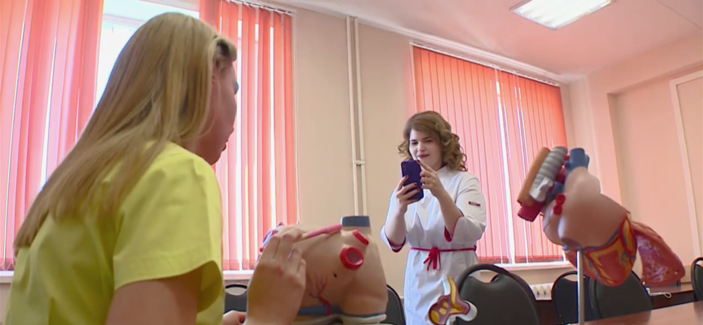
НАША ЦЕЛЬ – сделать информацию о поддержании здоровья сердечно-сосудистой системы более доступной и наглядной для пациентов, повышая их приверженность к лечению и немедикаментозной вторичной профилактике, предупреждая тем самым до 25% случаев повторных ишемических событий в ближайшие 5 лет.
Самое главное отличие нашего проекта – подача информации для пациентов. Мы говорим с пациентами на понятном им языке.
Мы за обратную связь! Каждый на нашем канале может задать вопрос по интересующему вопросу и получить исчерпывающий ответ врача-кардиолога. Но на этом мы не останавливаемся, нам важно знать, что больше всего волнует нашу аудиторию и прислушиваемся, благодаря проведению опросов, какая тема больше всего их волнует!

Slide 3
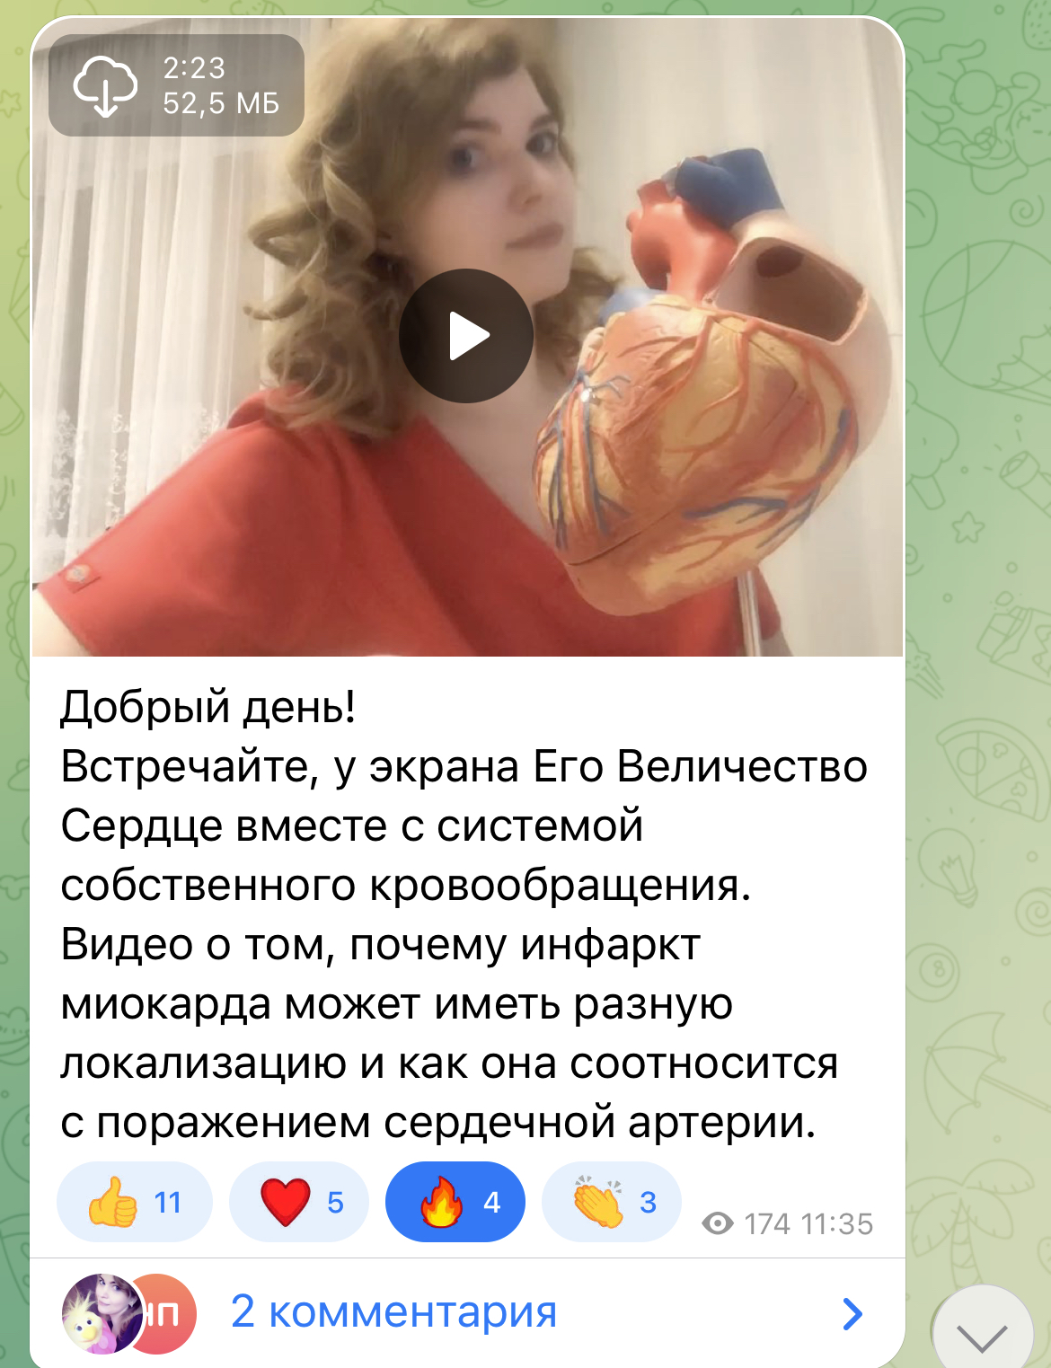
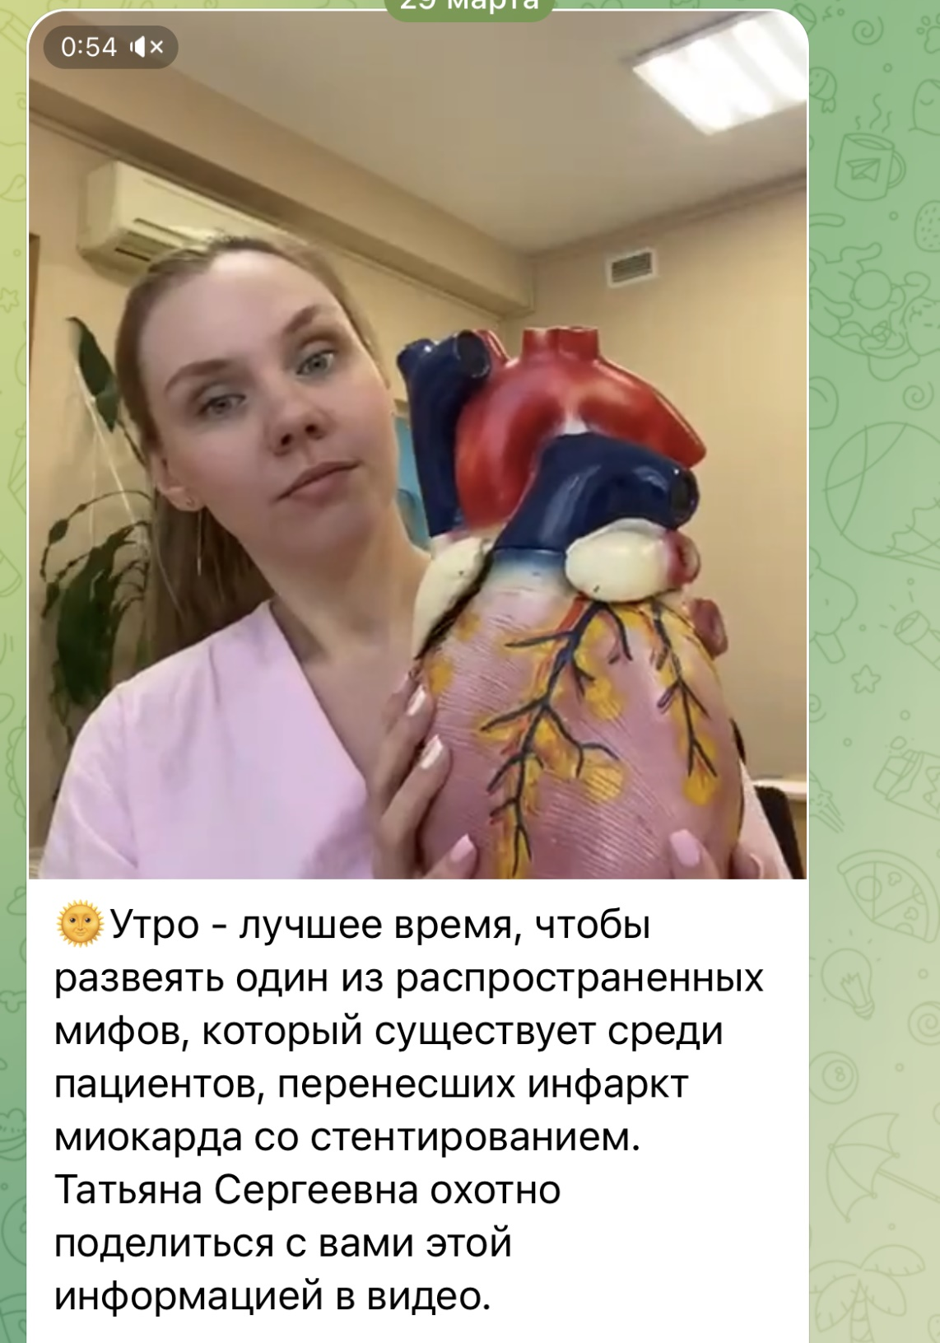
Мы за активное использование технологий визуализации!
Фото- и видеоматериалы – используя этот формат мы рассказываем и наглядно показываем о важных вещах. Наши подписчики уже знают, как развивается атеросклеротическая бляшка и как правильно измерять артериальное давление

Slide 4
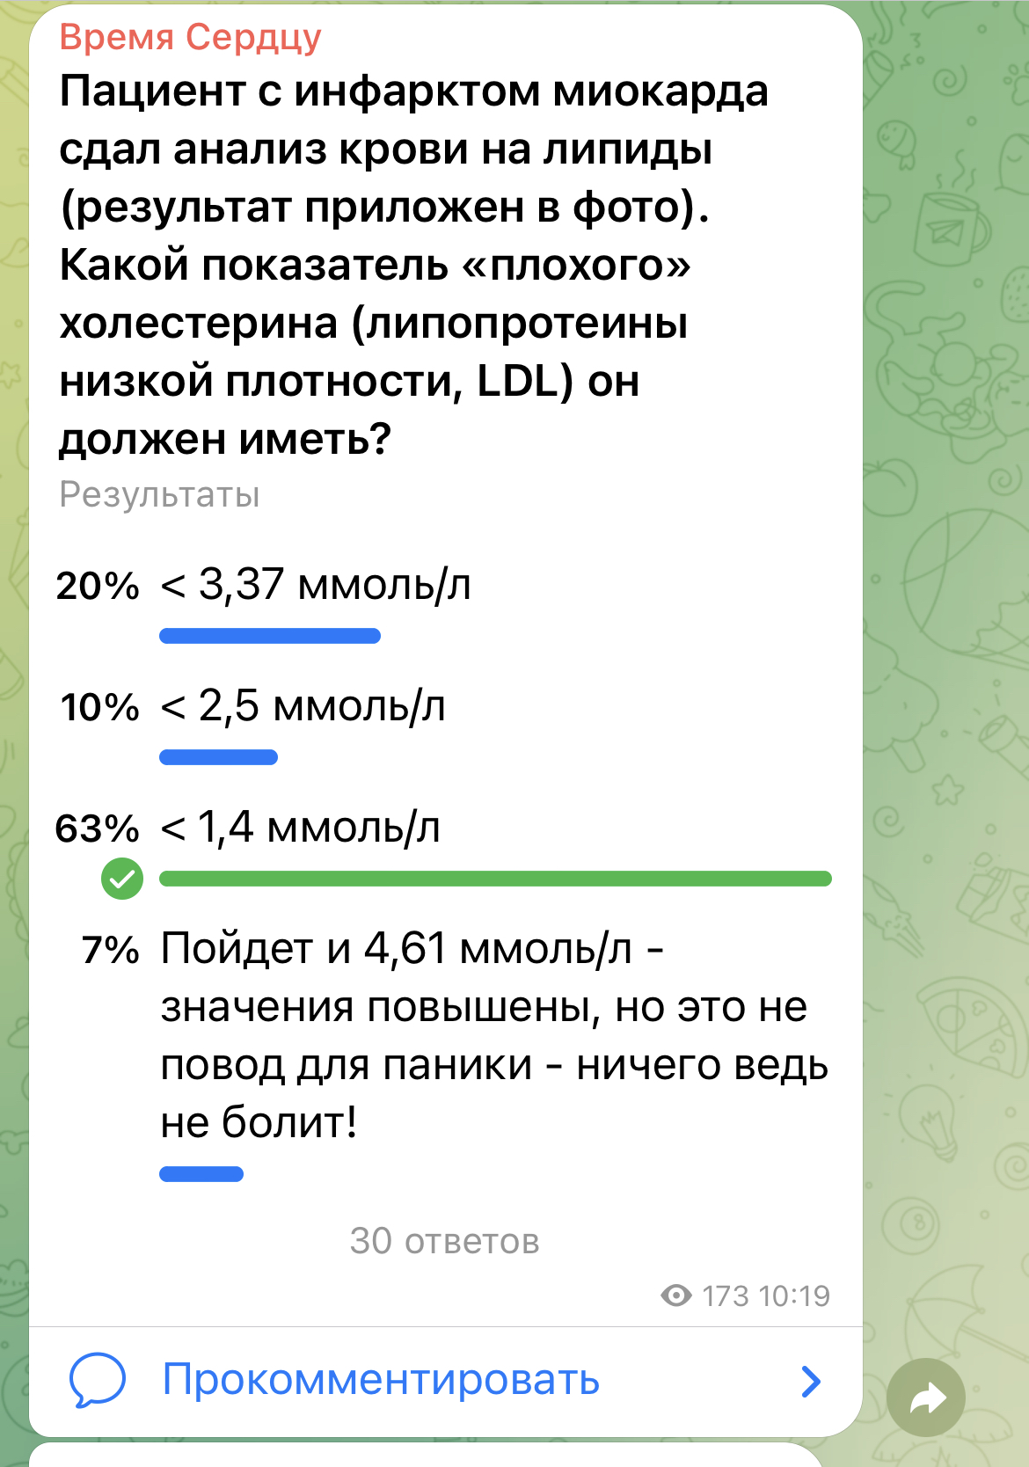
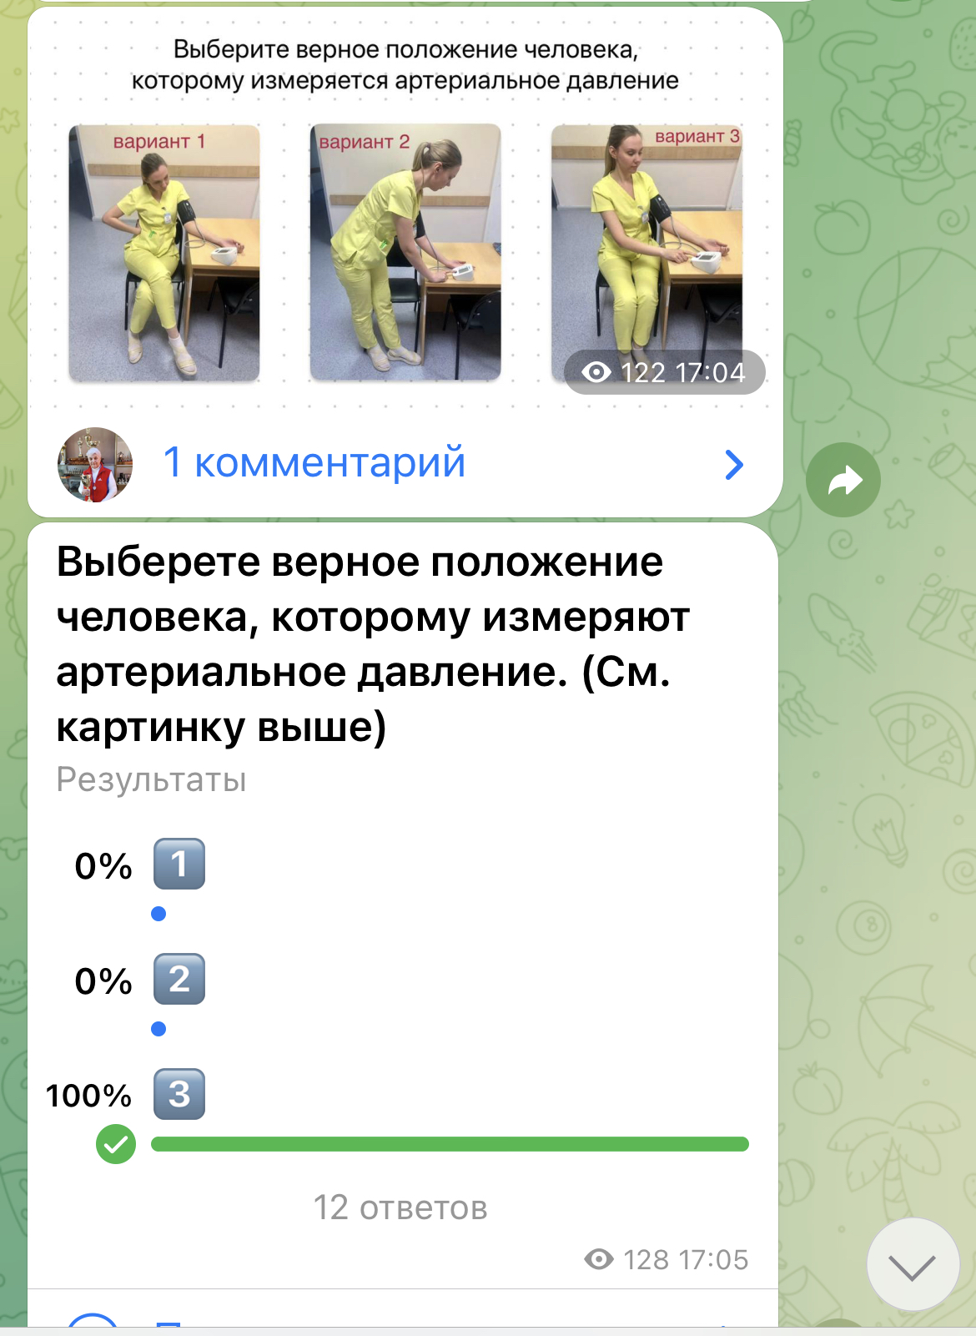
Повторение – мать учения!
Мы регулярно стараемся узнать, как усвоили важную темы наши подписчики, анализируем их ответы и то, как была донесена информация ранее, чтобы еще раз обсудить тему под другим углом

Slide 5
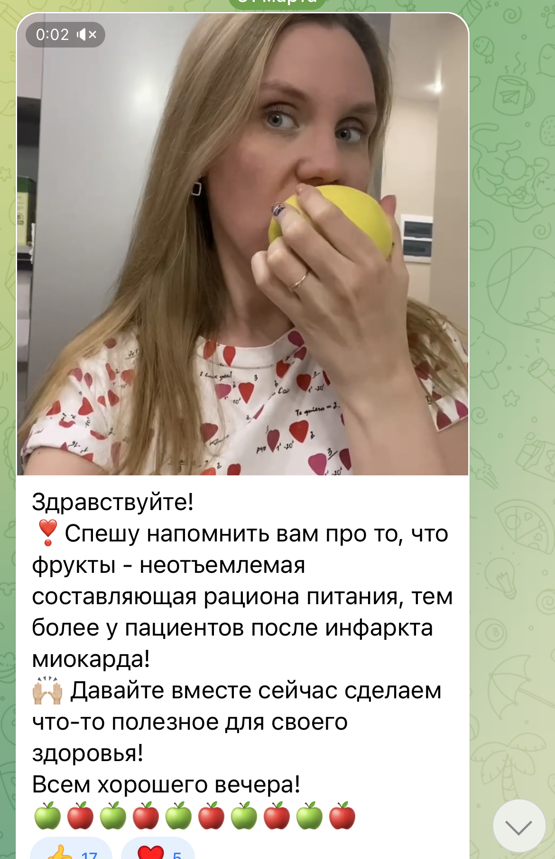
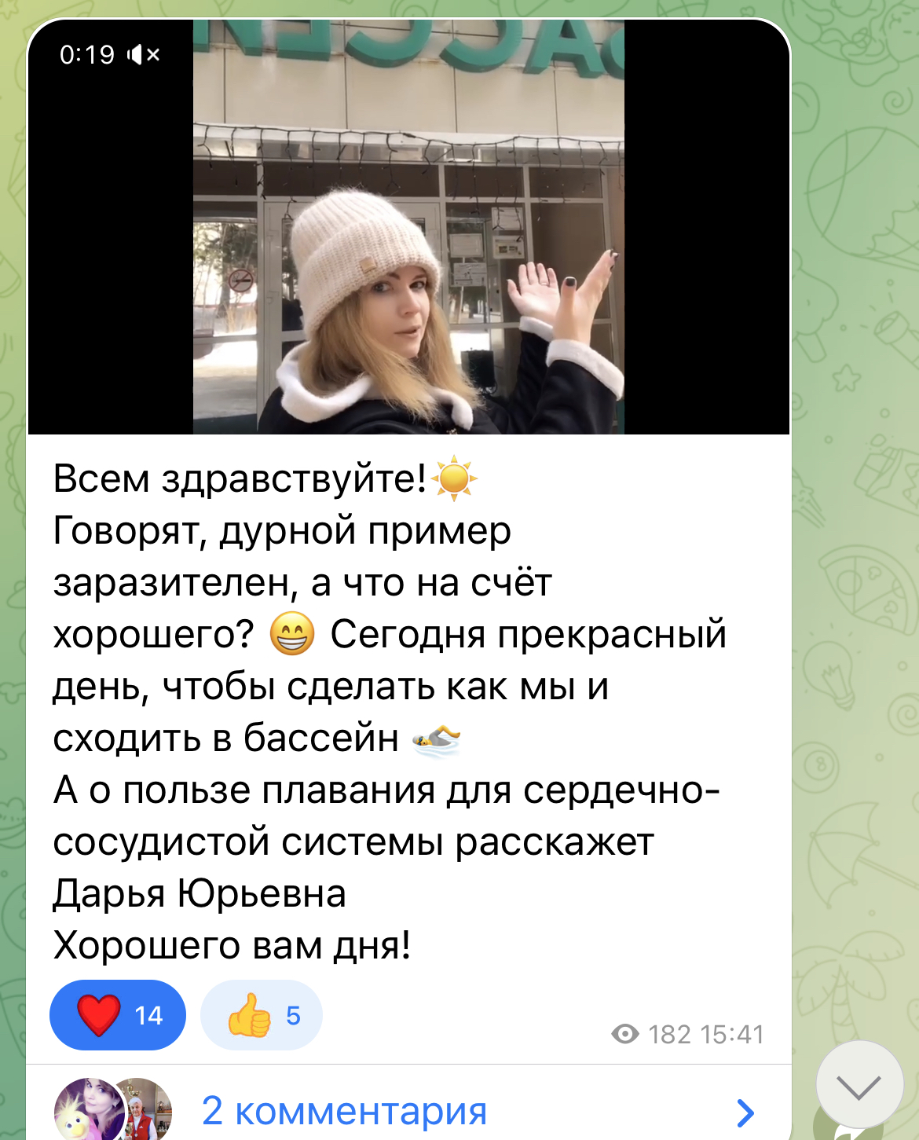
НЕдурной пример тоже заразителен!
Мы стараемся через собственный пример показывать примеры доступного и здорового питания, коррекции других факторов риска. Рубрика «Делай как доктор» – пример позитивного подкрепления правильных привычек.

Slide 6
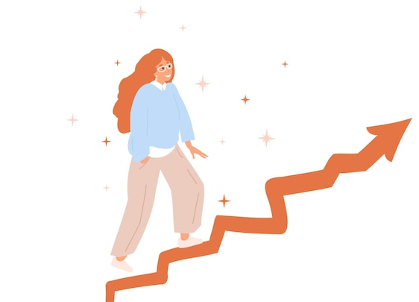
У нашего канала есть возможности для развития!
Расширение целевой аудитории путем привлечения специалистов из других областей: эндокринологов, гастроэнтерологов, психологов и др. Ведь реабилитация после инфаркта это сложный и многогранный процесс.
Поддержав наш проект, мы сможем улучшить качество подаваемой информации, расширить географию подписчиков и помочь большему числу пациентов восстановиться после сердечно-сосудистой катастрофы, а в масштабах страны это поможет сделать население страны более здоровым и уменьшить заболеваемость и смертность от болезней системы кровообращения!

